Slide 1
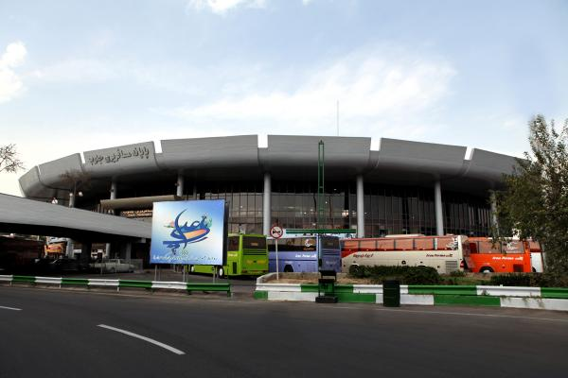
تحلیل پایانه مسافربری جنوب تهران

Slide 2
پیشینه و تاریخچه
پايانه مسافري جنوب كه بيشتر مردم آن را با نام ترمينال جنوب مي‌شناسند، جزئي از سيستم حمل‌ونقل برون‌شهري كشور است كه سرگذشت جالبي دارد. در گذشته با ورود و توسعه وسايل نقليه موتوري بخصوص اتوبوس براي ارتباطات بين‌شهري ، هرگونه خدمات توسط گاراژهاي وابسته به بنگاه‌هاي مسافربري انجام مي‌شد و هر كس قصد سفر داشت، بايد سري به اين گاراژها مي‌زد و بليت مي‌گرفت. گاراژ كلمه‌اي فرانسوي و به معناي جاي سرپوشيده يا دربسته براي پارك كردن خودرو و وسايل نقليه است و معناي لغوي آن به معناي ايستادن است. پيش از اين، گاراژها در مركز شهر و در امتداد محور خيابان‌هايي كه به جاده ارتباطي شهر با خارج از آن مي‌رسيد، مستقر شده بودند. بيشتر گاراژهاي آن زمان در خيابان‌هاي ناصرخسرو، مولوي، باب همايون و سرگرد سخائي مستقر بودند و نام‌هايي ازجمله اتوعدل، تي‌بي‌تي، ميهن‌تور، ايران و... از نام‌هاي آشنا و پرخاطره نسل قديم به شمار مي‌رود.کانسپت مجموعه تاج پادشاهی است و تاثیر آن بر روی پلان وکارکرد مجموعه محسوس است.
افزايش جمعيت كشور، تراكم جمعيت در بافت شهري، به وجود آمدن ترافيك و رشد سفرهاي بين‌شهري، همچنين تغيير و تحول در نحوه ارائه خدمات مسافربري، در سال 1353، به ساخت اولين ترمينال تهران يعني ترمينال جنوب از طرف شهرداري تهران منجر مي‌شود. سرانجام پس از پيروزي انقلاب اسلامي و با تصويب قانون ترمينال‌ها توسط شوراي انقلاب، شهرداري تهران تصميم مي‌گيرد سازمان پايانه‌هاي مسافربري را تاسيس كند.

Slide 3
وقتي كوره‌هاي آجرپزي تبديل به پايانه شدند
خيابان‌هاي اطراف پايانه مسافري جنوب در روزگاري نه چندان دور، محل كوره‌هاي آجرپزي بوده كه بعد از جمع شدن اين كوره‌ها و كوچ از اين محله، هر كدام تبديل به يكي از امكانات محلي شدند؛ ازجمله پارك بعثت و پايانه جنوب.
پايانه مسافري جنوب در سه طبقه به انضمام يك زيرزمين ساخته شده كه شرايط ورود و خروج اتوبوس‌ها در آن به‌خوبي تعبيه شده است.
يك روز جمعه در سال 1358، كه نماز جمعه به امامت آيت‌الله شيخ صادق خلخالي در مكان فعلي ترمينال برپا شد، پايانه مسافري جنوب به سامانه حمل‌و نقل بين‌شهري پيوست و بهره‌برداري از آن آغاز شد. آن روز جمعيت فراواني در اين مراسم حضور داشتند؛ به‌طوري كه خيلي از كساني‌كه دلشان مي‌خواست در صف نماز جمعه بايستند، از هجوم جمعيت موفق نمي‌شوند و از روي ديوارها فقط نظاره‌گر نماز مي‌شوند. بعد از آن روز، گاراژها پلمب شدند و اتوبوس‌ها به اين مكان آمدند و به اين شكل، بزرگ‌ترين پايانه مسافري به‌طور رسمي افتتاح شد.
در حال حاضر این پایانه به تمام استان‌های کشور سرویس دارد؛ به‌جز پنج استان مازندران،گیلان،کردستان، کرمانشاه و آذربایجان غربی.
روزانه به‌طور متوسط 20هزار نفر براي سفر به نقاط گوناگون يا تهیه بلیت به پایانه جنوب مراجعه مي‌كنند. میانگین متوسط حضور مسافران در اين پايانه، 8ميليون و 500 هزار نفر در سال است که به‌صورت رفت و برگشت تقریبا17ميليون نفر از این پایانه رفت‌وآمد می‌كنند. در پایانه جنوب، 24 شرکت‌ مسافربری مختلف، مسافران را به 160 شهر کشور جابه‌جا می‌کنند. همچنین عراق، ترکیه و سوریه، کشورهایی هستند که مسافران می‌توانند از پایانه جنوب به آنها سفر کنند.

Slide 4
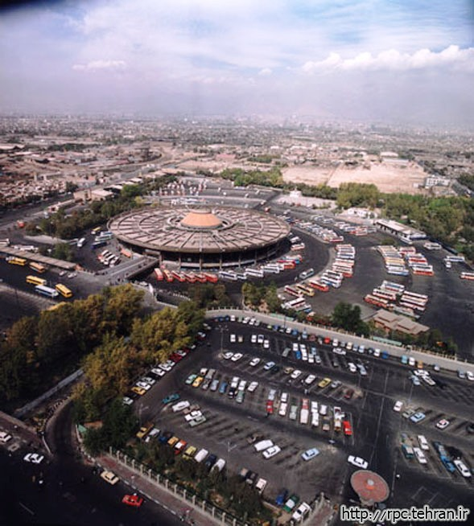
موقعیت جغرافیایی
پایانه مسافري جنوب در بخش شمالی بزرگراه بعثت قرار دارد و نخستين پایانه احداثی مجهز در سطح تهران است. اين پايانه، در منطقه 16 شهرداري تهران واقع شده و از سمت شمال، به خيابان شهيد تقوي (خط BRT شهيد افشار) از جنوب به اتوبان بعثت، از سمت غرب به خيابان شهيد بخارايي و از شرق به خيابان عباسي محدود مي‌شود.
ساختمان این پایانه مدور است و به دست مهندسان خارجی ساخته شده است. طراحی پايانه طوري است که با وجود محوطه پررفت‌وآمد آن، هیچ دود و غباري وارد سالن نمی‌شود.
پایانه مسافري جنوب در زمینی به‌ مساحت بیش از 17 هکتار بنا شده است. طبقه همکف با مساحت 8800 مترمربع شامل 20 تعاونی و شرکت مسافربری است.

Slide 5
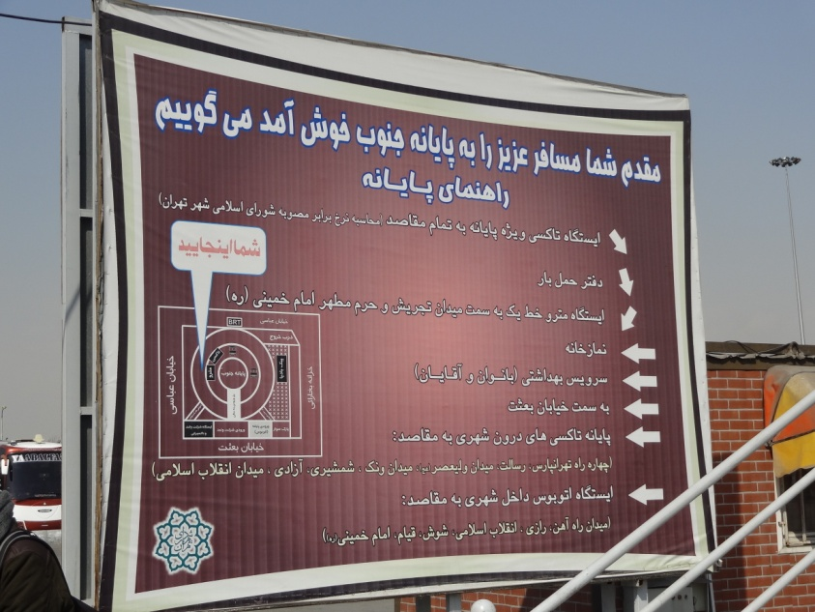
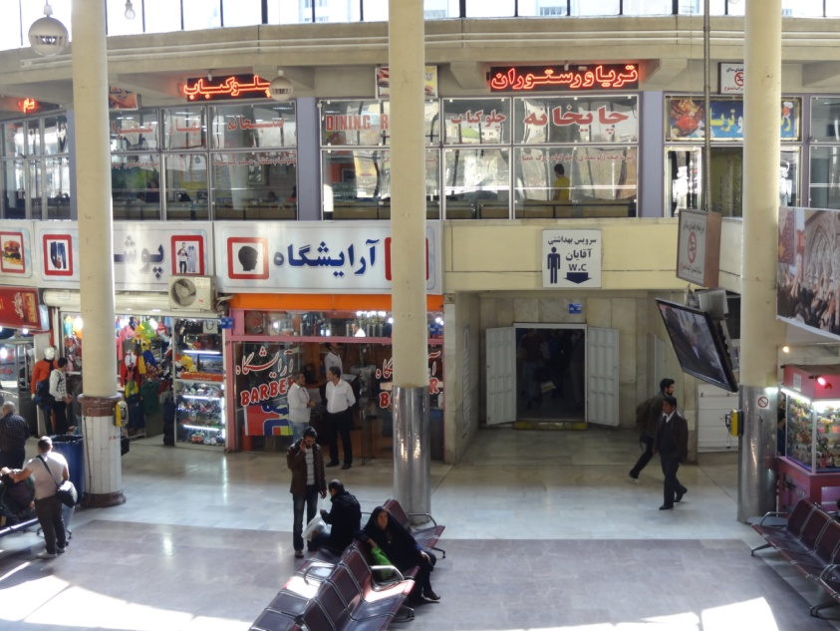
خدمات و امکانات رفاهی
این ترمینال شامل 3 طبقه است:
طبقه اول شامل غرفه کتاب و محصولات فرهنگی، اتاق مادروکودک، قنادی، تنقلات، خرازی و بهداشتی، اغذیه‌فروشی، بانک شهر، آکواریوم بزرگ ماهیان آب شور و.... است.
طبقه دوم با مساحت 4200 مترمربع شامل رستوران، سایت کامپیوتر پایانه، دفاتر دژبانی‌های ارتش، ناجا و سپاه است.
طبقه سوم: با مساحت 620 مترمربع شامل قسمت‌های اداری، مدیریت پایانه، نمایندگی وزارت راه و... است.

Slide 6
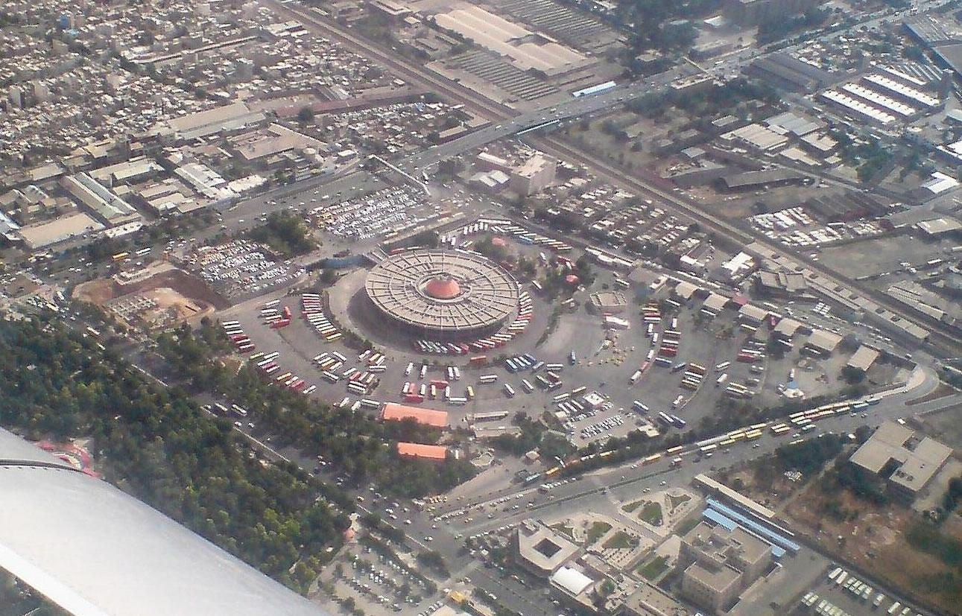
تحلیل سایت
موقعیت جغرافیایی این ترمینال در ابتدا بسیار مناسب بوده و در نقطه ای از شهر قرار گرفته که مشکلی برای رفت وآمد در شهر ایجاد نمی کرده و ورود وخروج از شهر در آن زمان نیز به راحتی صورت میگرفته است. ولی با گذر زمان که بافت شهری تهران گسترش یافت این ترمینال داخل بافت شهری قرار گرفت و امروزه مشکلاتی را بوجود آورده که مسئولین درصدد انتقال این ترمینال در سالهای آینده هستند.

Slide 7
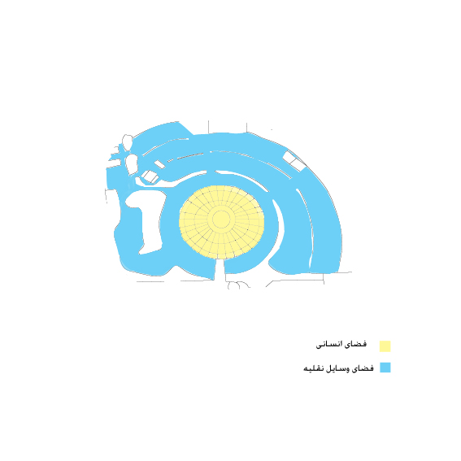
حوضه بندی کلی بنا
مجموعه اصلی
فضای مربوط به اتوبوس ها
- مجموعه اصلی
- فضای مربوط به اتوبوس ها

Slide 8
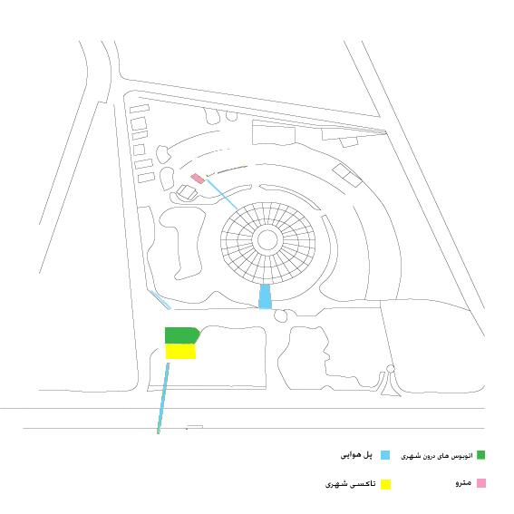
دسترسی به ترمینال
- مترو
- اتوبوس شهری
- تاکسی و سواری
- پل هوایی

Slide 9
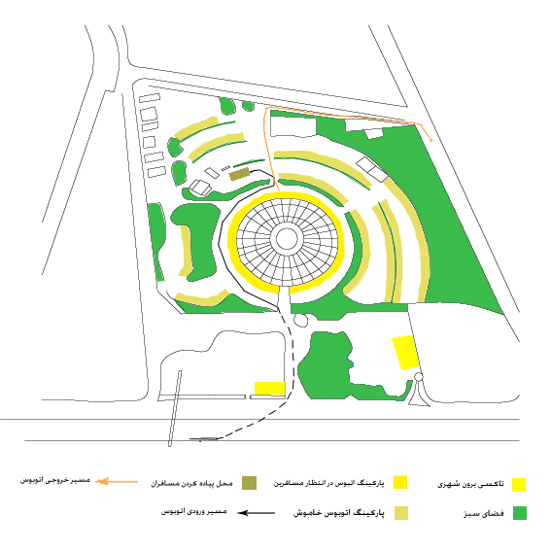
حمل و نقل برون شهری
- اتوبوس
- تاکسی

Slide 10
حوضه بندی درون ترمینال
انبار
تعاونی
خدمات
حراست و نیروهای امنیتی
مدریت و بخش اداری

Slide 11
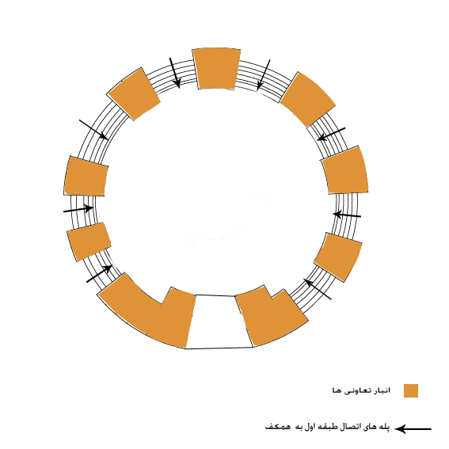
انبار
- طبقه همکف

Slide 12
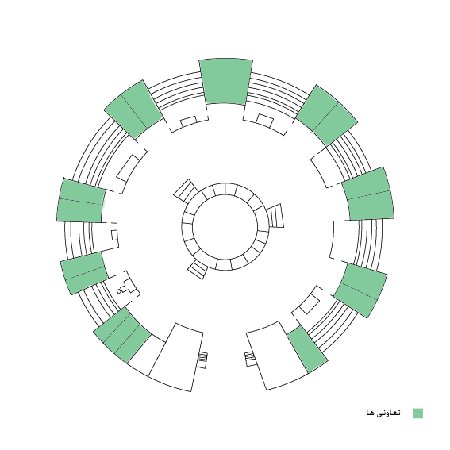
تعاونی
- طبقه اول

Slide 13
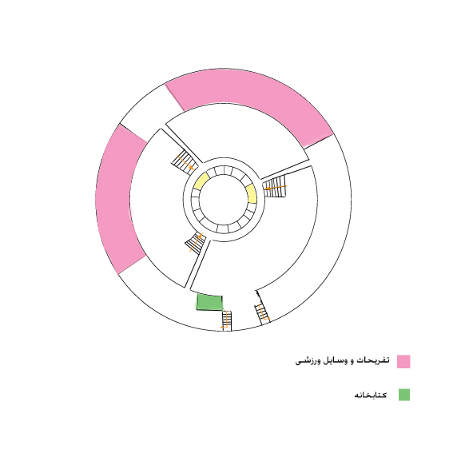
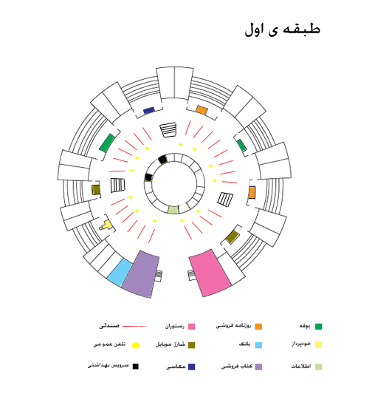
خدمات
  طبقه ی دوم

Slide 14
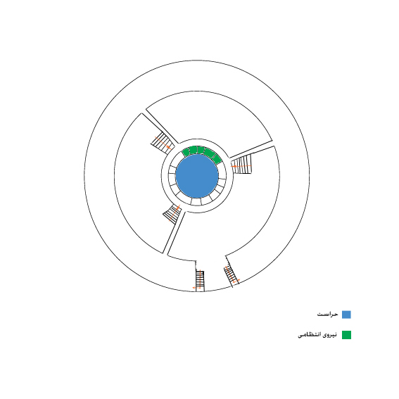
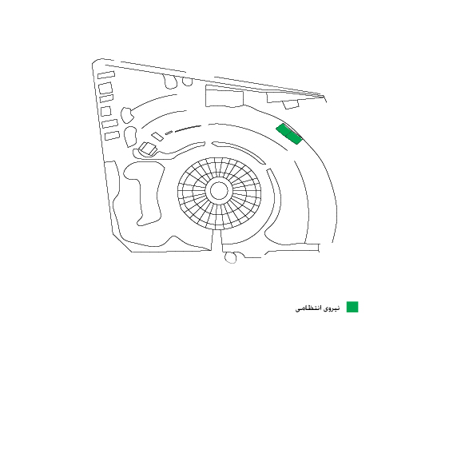
حراست و نیروی انتظامی
داخل مجموعه
خارج از مجموعه

Slide 15
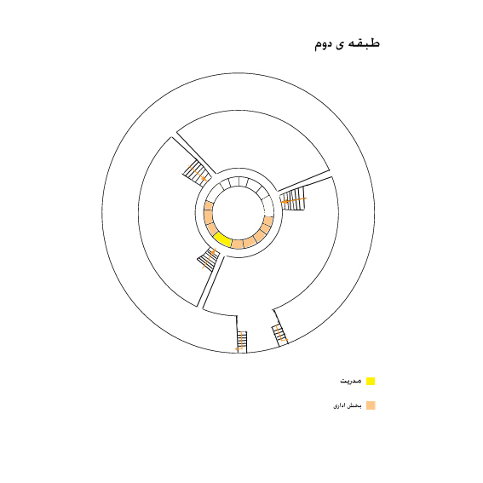
مدیریت و بخش اداری

Slide 16
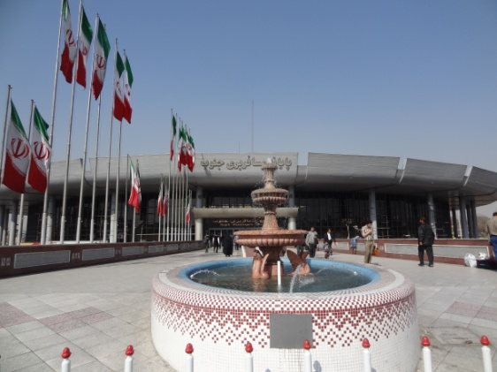
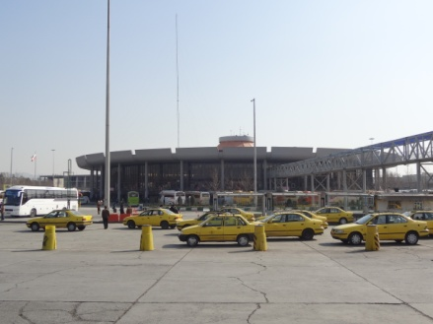
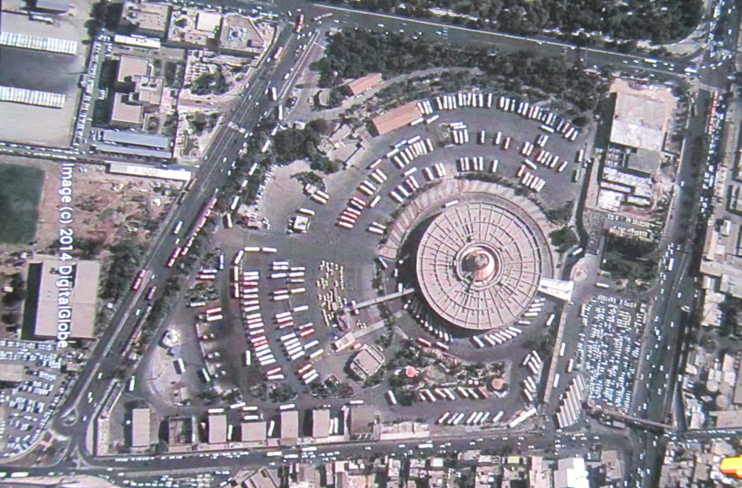
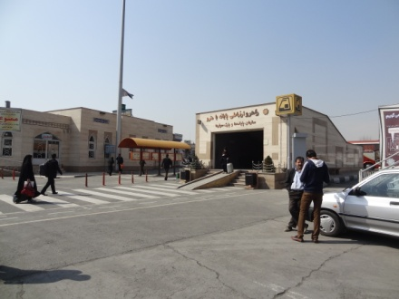
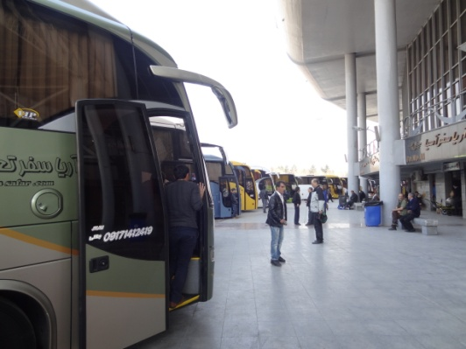
دسترسی ها و فضاهای خدماتی اطراف
- ورودی و خروجی اصلی عابرین پیاده تنها از یک طرف سایت است و این ورودی عملکرد کافی را دارا است وسایر ورودی ها و خروجی ها از عملکرد خوبی برخوردار نیستند.
- خدمات رفاهی که در محوطه ترمینال وجود دارد یکی از محاسن سایت میباشد از جمله: پارک سوارها-اتوبوس بی آر تی-مترو و ...

Slide 17
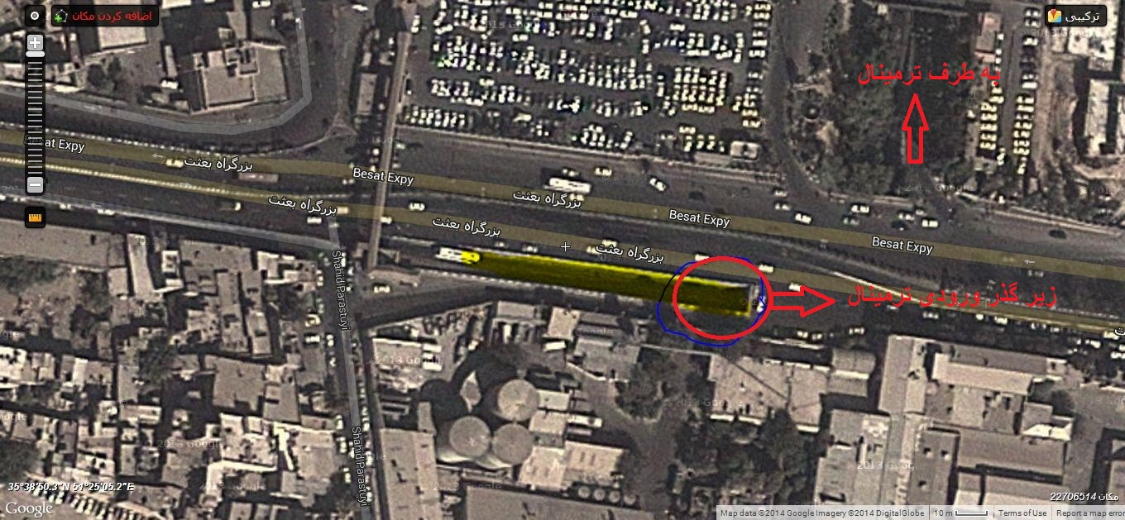
نحوه ورود و خروج اتوبوس ها
ورود اتوبوس ها به ترمینال از طریق زیرگذری که داخل بزرگراه بعثت است و مخصوص ترمینال است صورت می گیرد:

Slide 18
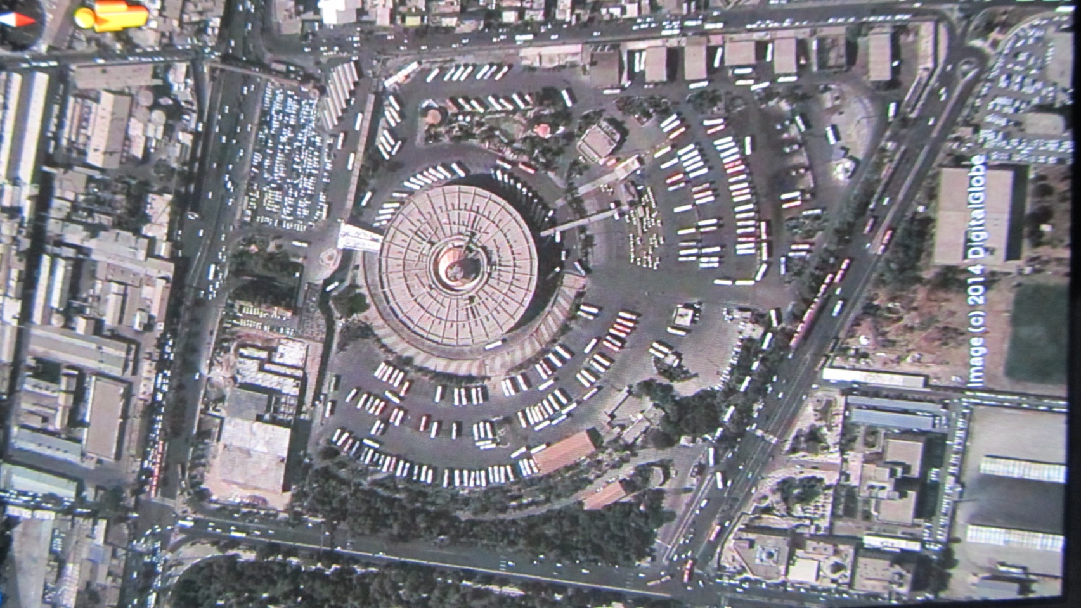
خروج اتوبوس ها از ترمینال بصورت ذیل میباشد که البته گره های ترافیکی نیز بوجود آورده است:

Slide 19
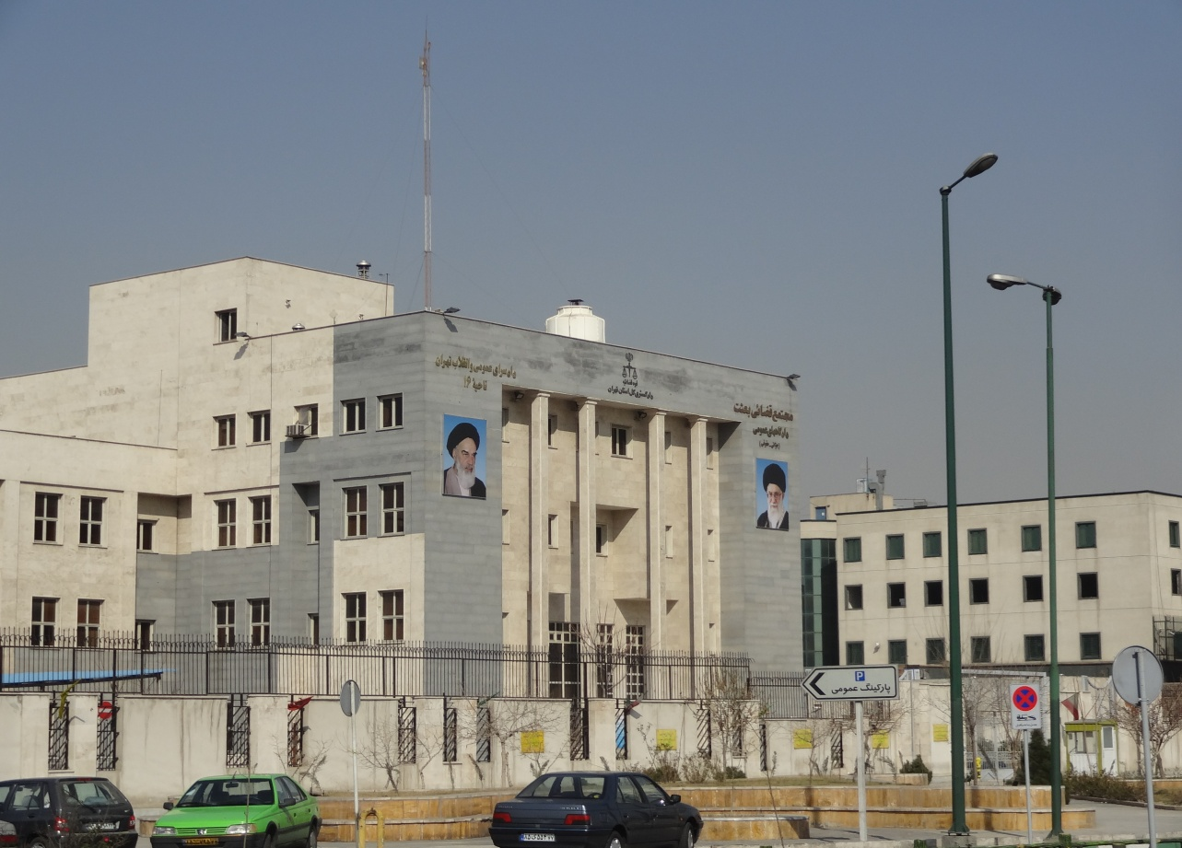
در اطراف این ترمینال دادسرایی احداث شده است که باعث شده ترافیک آن محدوده سنگین تر شود که در واقع نباید این دو فضای خدماتی در فاصله ی کمی از یکدیگر واقع شوند که البته این دادسرا بعد از ترمینال احداث شده و میبایست این دادسرا در محل دیگری احداث می گشت:

Slide 20
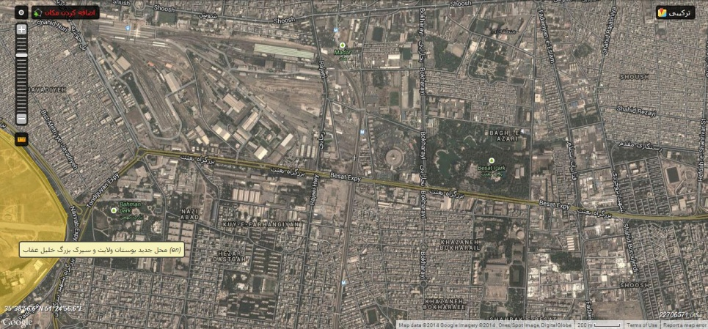
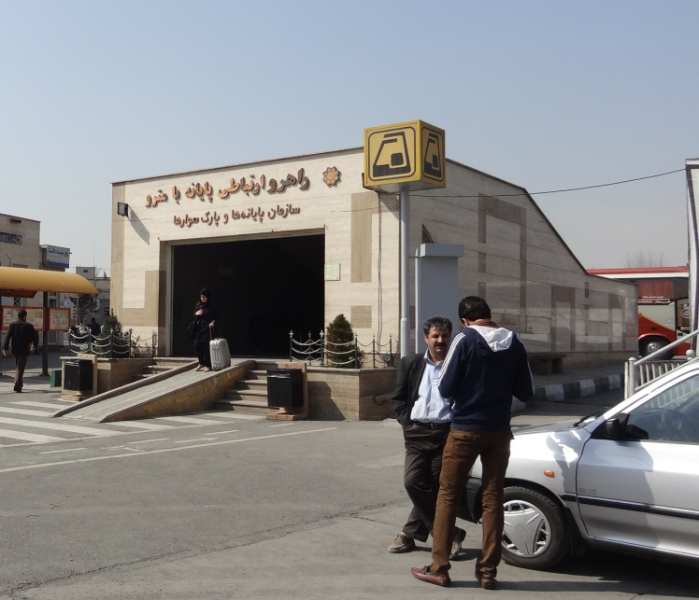
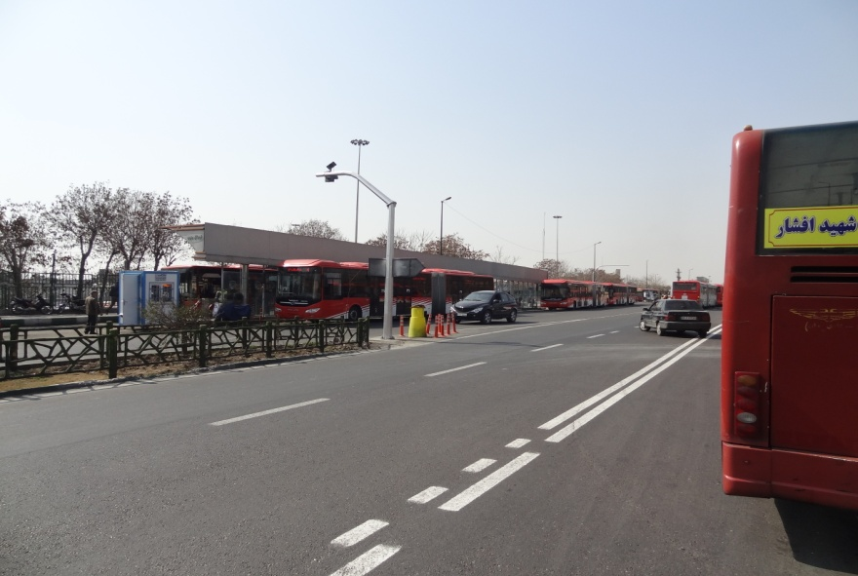
محاسن سایت
- نزدیکی به شریان های اصلی:
- دسترسی آسان به سرویس های حمل و نقل عمومی:

Slide 21
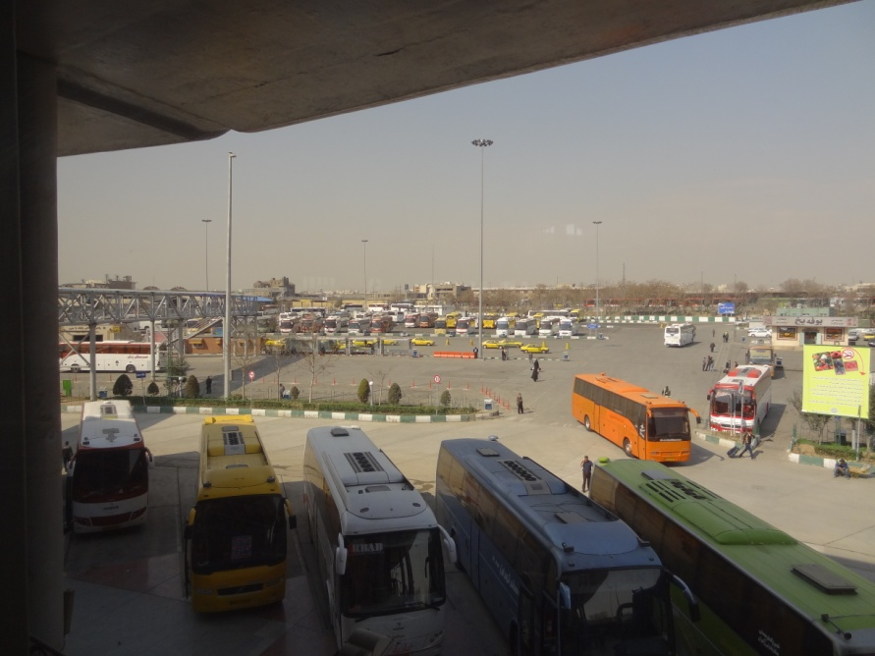
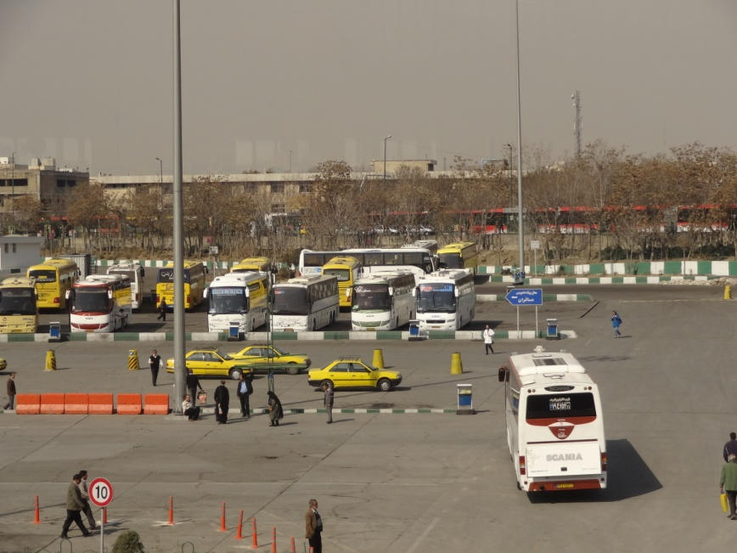
معایب داخلی
- عدم تفکیک مسیرهای پیاده رو با مسیر سواره اتوبوسها(که چندی پیش باعث تصادف یک اتوبوس با زن جوانی شد که موجب قطع شدن دو پای او گردید):

Slide 22
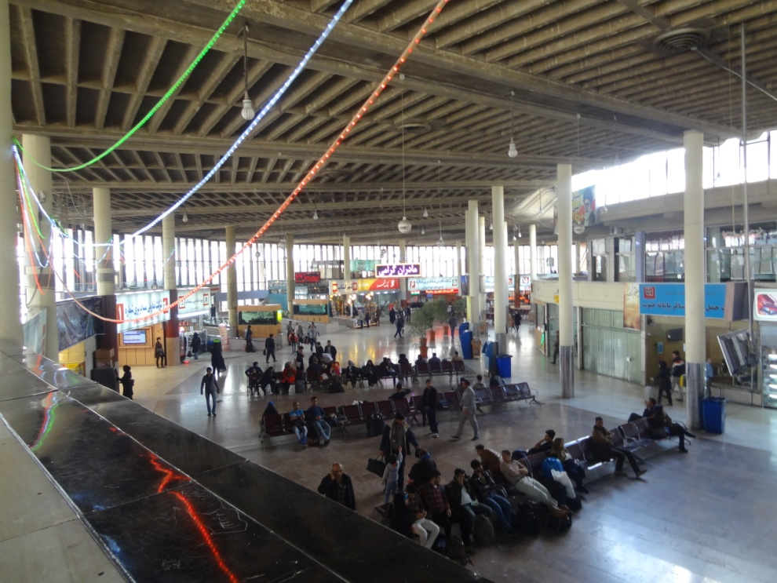
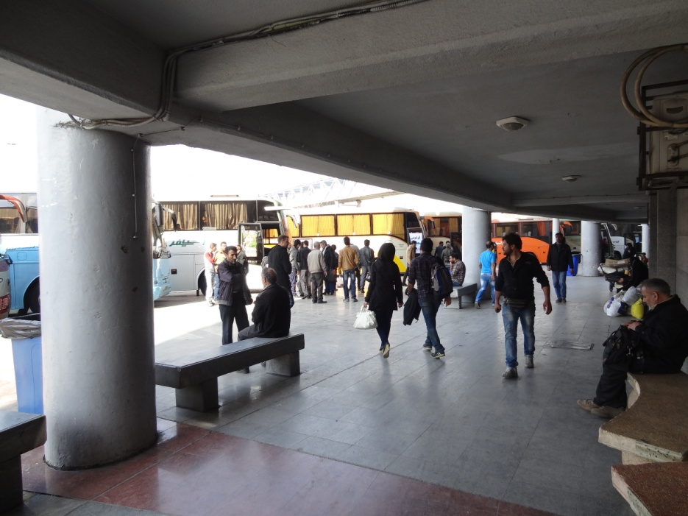
-عدم داشتن دید از سالن انتظار به اتوبوس ها که باعث شده مسافرین سکوهای نزدیک اتوبوس ها را برای انتظار ترجیح
بدهند
-عدم تفکیک سالن انتظار از گیشه های بلیط فروشی
- عدم تعبیه مکان کنترل شده ای برای استراحت مسافرین

Slide 23
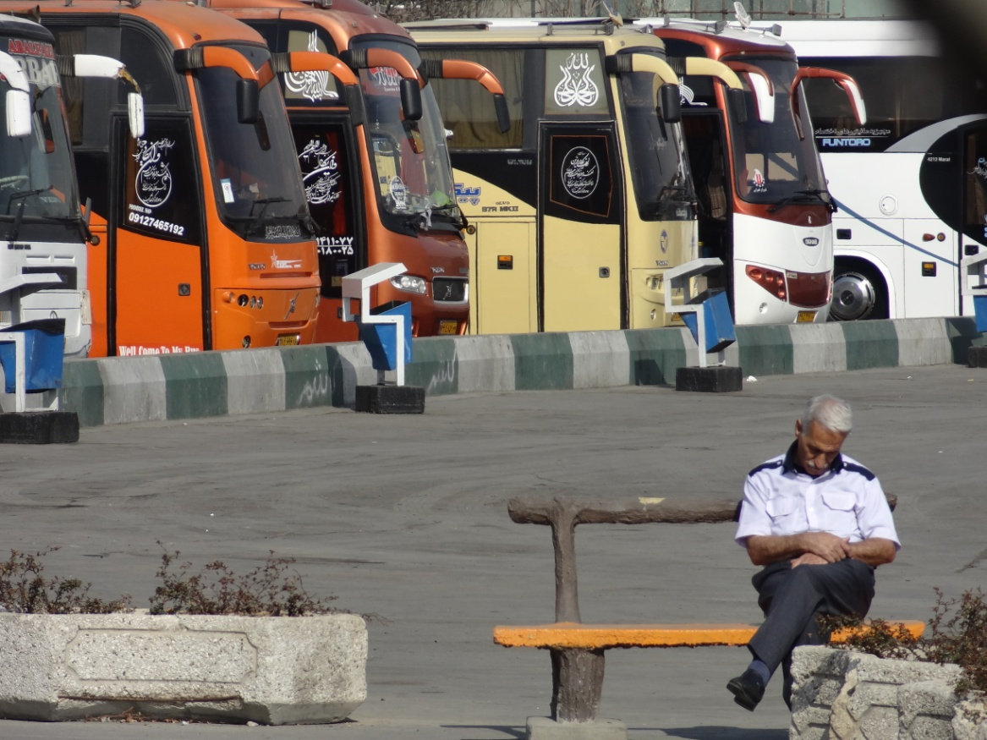
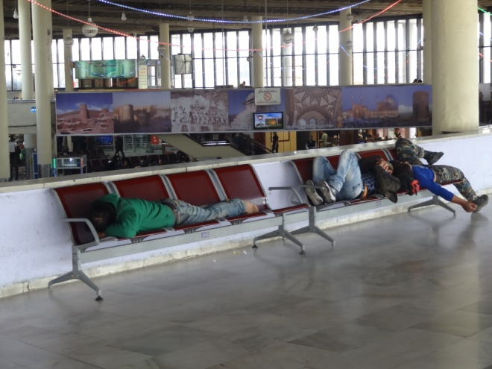
- دور بودن محل استراحت رانندگان با اتوبوس هایشان که اکثر رانندگان ترجیح میدهند در اتوبوس هایشان یا محل های دیگر استراحت کنند:
http://archline.ir

